Slide 1
G2리스크와 금리 환율 정책
2015 9 21
오정근
(건국대, 한국경제연구원)

Slide 2
중국리스크+미국금리인상에 따른 복합위기
자원과 공산품을 중심으로 수출의존도 높으면서 대중국 수출의존도가 높아 중국리스크 노출도 큰 국가
  중국성장 둔화 (자원수출국, 공산품수출국) 와 위안화평가절하(공산품수출국)로 수출둔화 등 대외취약성 증가
    대외취약성 증가 정도는 중국경기둔화와 위안화 평가절하속도가 좌우
미국금리인상은 대외취약성이 큰 국가의 리스크 증대 가중
  해당국의 주가하락 및 내외금리차 확대와 그에 따른 통화가치 절하에 따른 환차손 우려로 자본유출 가속화

Slide 3
중국 리스크

Slide 4
중국의 성장추이
1982~2011: 30년 간 연평균 10.2% 고성장 후
2012년 부터 7%대로 성장률 급속히 둔화

Slide 5
저소비 고투자 고수출 전략 한계봉착
소비증가 투자조정의 재균형 문제 대두
숫자:
대GDP 비중(%)

Slide 6
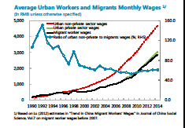
2000년대 중반이후 임금 급등

Slide 7
수출증가율 둔화

Slide 8
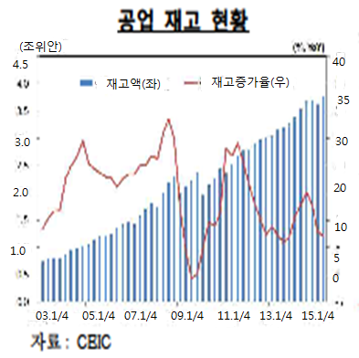
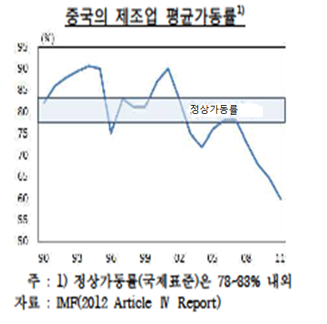
과잉투자=>재고증가
제조업 가동률이 60% 수준까지 하락
과잉투자의 심각성을 보여주고 있음

Slide 9
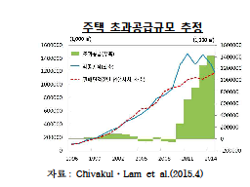
주택부문 재고 급증
2019년경 가서야 주택재고 해소 전망 (IMF)
이는 중국경제가 2019년 경 까지도 어려움 지속 의미

Slide 10
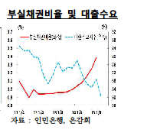
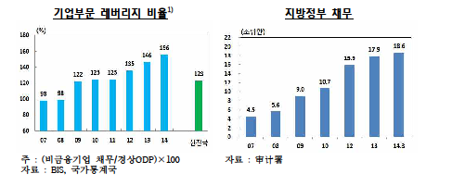
부채증가
과잉투자, 가동율 하락, 재고증가로 기업부채와 그에 따른 금융부실비율 급증 추세

Slide 11
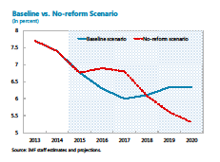
구조조정 vs 비구조조정 시나리오별
성장경로: 경착륙?
구조조정은 엄청난 실업과 재정부담 증가라는 정치사회적 리스크를 수반하므로 통화팽창과 위안화 평가절하를 지속할 전망:
일각에서는 금년말 달러당 7위안 내년 말 8위안 까지 대폭적인 절하가 있을 것으로 전망하고 있을 정도

Slide 12
일본 한국 중국 20년 시차설
 | 고성장기 | 중성장기 | 저성장기
일본 | 1959-73 (15년간): 8.86 | 74-91 (18년간) 4.15 | 92-2011: 0.75
한국 | 1963-91(29년간): 9.46 | 92(+18 대 일본)-2011 (20년간): 5.10 | 2012(+20 대 일본)?-
중국 | 1982-2011 (30년간): 10.24 | 2012(+20 대 한국)?
 | 고성장기->중성장기 | 중성장기->저성장기
일본 |  | 80년대 후반 부동산버블과 붕괴
한국 | 80년대 후반 부동산버블과 붕괴 소득분배요구 비등 과잉투자 구조조정 | 2000년대 초반 부동산버블과 붕괴
중국 | 2011년 부동산버블과 2012년 붕괴 소득분배요구 비등 과잉투자 구조조정
동경올림픽 | 1964
서울올림픽 | 1988
북경올림픽 | 2008
오사카엑스포 | 1970
대전엑스포 | 1993
상해엑스포 | 2012

Slide 13
중국의 대응: 위안화 평가절하

Slide 14
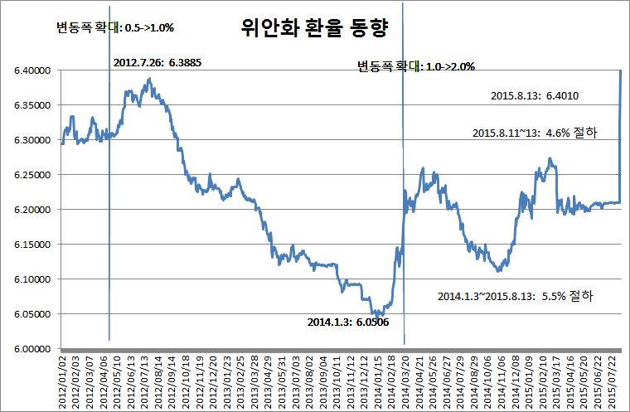
위안화 평가절하:
동아시아 환율전쟁 2라운드 점화
중국은 8.11~13일 달러대비 위안화를 연사흘 4.60% (11일 1.86%, 12일 1.62% 13일 1.1%) 급격한 평가절하 단행
―중국은 이미 2014.1부터 위안화를 절하해 오다 연이틀 급격한 절하
―그 전 2012.7~2014.1월 중에는 위안화 국제화를 위해 평가절상

Slide 15
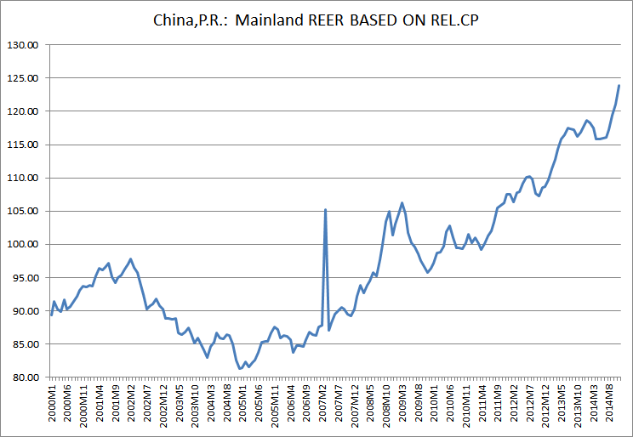
위안화 추가 평가절하 전망
○ 국제통화기금은 위안화가 실질실효환율기준으로 10% 정도 고평가되어 있다고 평가, 즉 앞으로 5% 정도 추가 절하여유 있다는 의미
○ 크레디트스위스 등 외국계 증권사들은 올 연말까지 위안/달러 환율이 6.5위안까지 오르고 내년 이후에는 6.6위안 (8.11 대비 약 10% 절하) 이상 상승할 것으로 전망
○ 하반기 수출 부진하고 성장률이 7% 이하로 부진할 경우 추가 절하 가능성
일각에서는 금년 말 달러당 7위안 내년 말 8위안 까지 절하 전망도

Slide 16
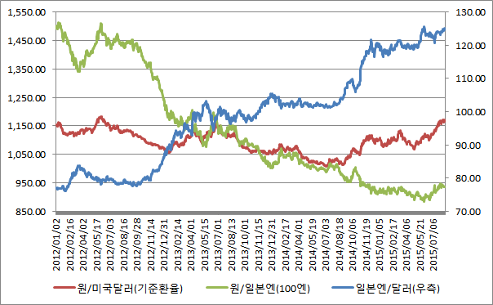
동아시아 환율전쟁 1라운드
엔화가치 폭락
아베노믹스로 2012 중반 이후 엔화가치 폭락으로 원화 대엔화 55% 절상

Slide 17
엔화 약세의 영향
2002~11: 연평균 15%=> -5%로 추락

Slide 18
엔화 약세의 영향: 과거 위기 경험
원화의 엔화에 대한 절상
1995. 4~1997.2: 30% 절상, 2004.1~2007.7: 47% 절상
그 결과 경상수지가 악화되면서 위기 초래
1995: 80억 달러 적자=>1996: 230억 달러 적자
2004: 323억 달러 흑자 => 2008. Q1~Q3: 33억 달러 적자

Slide 19
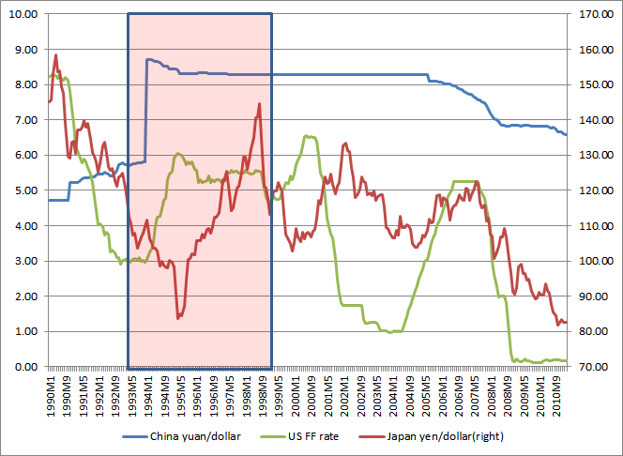
1997년 데자부
○ 1994년 1월 위안화 대폭 평가절하(5.8위안/달러->8.7위안/달러), 뒤이은 미국금리인상, 엔화 약세가 동아시아금융위기 유발
- 지금 상황이 1994~997년 상황과 유사

Slide 20
중국 리스크의 영향

Slide 21
국별 대중국 수출규모(백만 달러, 2014)
자료: IMF

Slide 22
중국 수입의 국별 비중(%, 2014)

Slide 25
 | 국별 수출의 대중국수출 비중(%) | 국별 수출의 GDP 비중(%) | 중국리스크노출도(%)
Oman | 41.0 | 75.9 | 31.1
Singapore | 12.6 | 189.2 | 23.8
Korea | 25.4 | 50.6 | 12.9
Iraq | 21.2 | 52.7 | 11.2
Malaysia | 12.0 | 73.8 | 8.9
Chile | 24.7 | 33.8 | 8.3
Thailand | 11.0 | 75 | 8.3
Vietnam | 10.0 | 79.4 | 7.9
Iran | 28.1 | 27.6 | 7.8
Australia | 33.6 | 20.5 | 6.9
Saudi Arabia | 12.9 | 48.3 | 6.2
Philippines | 13.0 | 29.1 | 3.8
Japan | 18.3 | 16.2 | 3.0
South Africa | 9.5 | 31.1 | 3.0
Indonesia | 10.0 | 23.1 | 2.3
Brazil | 18.0 | 12.6 | 2.3
Myanmar | 62.8 | 0.18 | 0.1
중국경제 추락과 위안화 평가절하로 중국리스크 노출도 큰 국가의 타격 불가피할 전망
 | 자원수출국
 | 공산품수출국

Slide 26
중국리스크 노출도 큰 국가별
대외취약성
 | Reserves-Debt(US$ bill.) | Current Account(US$ bill.)
Australia(2014) | - 1,323.0 | - 40.4
Brazil(2014) | - 347.4 | - 104.0
Indonesia(2013) | - 169.8 | - 29.1
South Africa(2013) | - 94.1 | - 21.2
Argentina(2013) | - 97.0 | - 4.7
Chile(2014) | - 105.2 | - 3.0
Thailand(2013) | 19.4 | - 3.8
Malaysia(2013) | - 78.8 | 11.7
Oman(2013) | - | 5.1
Philippines(2014) | - 21.9 | 12.7
Vietnam(2013) | - | 9.5
Iraq(2012) | 4.8 | 29.5
Iran(2014) | - | 36.8
Korea(2014) | - 67.9 | 89.2
Singapore(2014) | 142.1 | 58.8
Saudi Arabia(2014) | 333.2 | 76.9
중국경제 추락과 위안화 평가절하로 중국리스크 노출도 큰 국가의 대외취약성 증가로 미국금리 인상시 자본유출 가속화 전망

Slide 27
미국 금리인상 리스크

Slide 28
슈퍼달러 초엔저 2~3년 더 간다
+ 위안화 추가절하 가능성

Slide 29
미국금리 엔 위안 환율 전망
2~3년에 걸친 미국의 점진적인 금리인상과
그에 상응하는 수준의 엔 위안 약세 지속
=>Another crisis in East Asia?

Slide 30
G2 리스크에 따른 복합위기

Slide 31
복합위기
중국경제침체=> 수출둔화 (대중국, 대중국자원수출국: 중동 동남아 중남미)=> 경상수지 악화, 성장둔화 =>대외강건성 하락 (대외취약성 증가), 기업부실 금융부실 증가
  * 대외강건성: 외환보유액-대외부채
미국금리인상=> 대외취약성 증가국 자본유출 급증(주가하락, 통화가치절하 환차손 우려 급증)=> 외화유동성 경색 또는 위기
  중국경제 침체로 가속화

Slide 32
PORTFOLIO INVESTMENT
2006~8년 중 신흥시장국 유입되는 포트폴리오 자금이 2009~11년 중 유출, 그 후 다시 유입
최근 미금 금리인상을 앞두고 유출 시작

Slide 33
OTHER INVESTMENT
글로벌 금융위기 이후 글로벌 초저금리로 인하
은행차입 자금은 신흥시장국으로 자금 유입

Slide 34
1차 위기가능국과 2차 전염가능국
1차 위기 가능국

Slide 35
대응방안
지난 2~3년 간 엔저대응 미흡, 구조개혁과 규제개혁 부진 등 정책실기로 경제가 추락하고 있는 가운데
중국경제 추락과 미국금리인상이라는 G2 리스크에 직면해
한국경제는 정책선책의 폭이 지극히 좁아진 진퇴양난에 직면
위기를 넘어서 재도약해야 하기 위해서는 좌우 여야를 넘어선 총력대응
현명하고 정교한 전략적 대응 필요

Slide 36
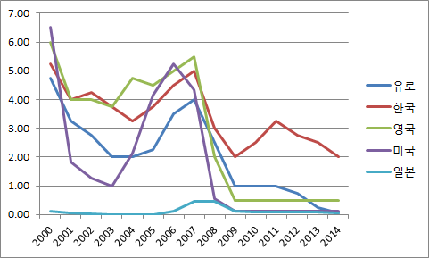
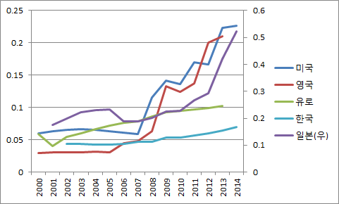
주요국의 정책금리와 본원통화/GDP 비율(%)

Slide 37
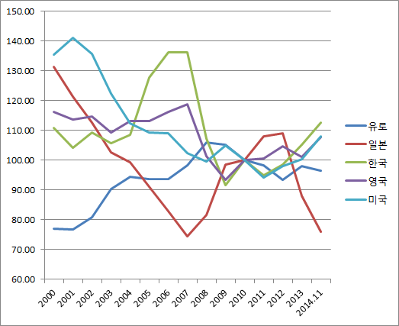
주요국의 실질실효환율(2010=100)
자료: IMF

Slide 38
정책결과:
미국 영국 회복, 일본 일부 회복
유로존 회복부진, 중국 성장세 둔화,

Slide 39
위기 7년 경과 선진국 통화정책
탈동조화 전망과 파장
미국: 2013년 양적 완화의 출구전략 완료, 금년말 부터 금리 인상 시작
유로존: 양적 완화 지속 후 출구전략 시작
일본: 양적 완화 지속 후 출구전략 시작 전망
=>향후 2~4년 간 미국 금리인상, 유로존 일본의 연이은 양적 완화 지속과 이은 출구전략과 통화정책 정상화로 신흥시장국은 외화유출 등 위기가능성 증가

Slide 40
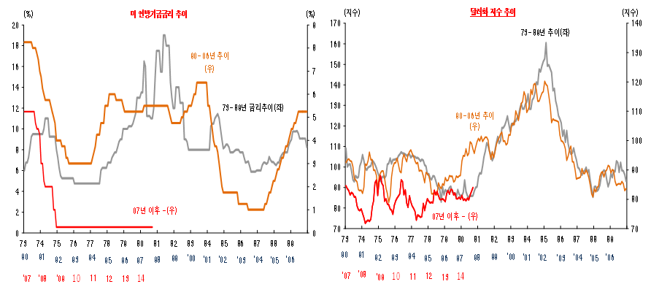
미국의 금리인상 (2015년 12월경 시작 예상)
78.2-85.1, 95.5-01.2 미국금리 인상기에도 달러 강세

Slide 41
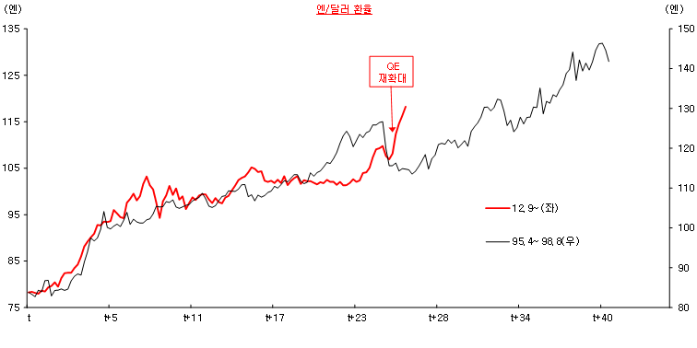
슈퍼 달러 초엔저 전망
원/엔 환율 하락으로 한국경제 타격

Slide 42
주요 고려대상 환경 변화
ㅇ 일본 중국의 막대한 외환보유액과 엔화 기축통화이므로 미국금리인상에도 일본의 아베노믹스ㅖ 따른 엔화 약세와 중국의 위기극복을 위한 위안화 평가절하 지속 전망
미국금리 인상이 최소 2017년 말까지, 늦으면 2018년 중반까지 점진적으로 인상될 전망(2015 9 FOMC 회의록)이므로 이러한 추세가 적어도 2017년 까지는 갈 전망
ㅇ 중국 및 신흥시장국 위기와 세계 교역둔화로 수출시장 좁아지는 가운데 한국은 외국인 자금유출 우려로 경기부진과 엔화 위안화 약세에도 불구, 금리 인상해야 하는 상황에 직면, 엔화 위안화에 상응하는 원화절하에 한계
수출둔화에 어떻게 대응할 것인가가 관건

Slide 43
원 엔 위안 환율 전망
엔화와 위안화의 상대적으로 큰 폭 절하에도 불구하고
자본유출에 대한 우려로 원화는 절하폭이 제한될 전망
일본 중국제품과 경쟁관계에 있는 한국의 수출 둔화를 어떻게 방어하느냐가 관건

Slide 44
주요 고려대상 환경 변화
미국 통화정책 정상화에 이은 일본 유로존의 통화정책 정상화 등 최소 3~4년 지속될 글로벌 유동성 수축기 대응한 충분한 외화유동성 확보가 관건
ㅇ 미국 금리인상, 통화환수, 유럽과 일본의 통화정책 정상화
ㅇ 이 기간 동안 경상수지 안정적 흑자기조 흔들릴 때 신흥시장국 위기 전염 가능성
<전염경로>
ㅇ 실물경로: 신흥시장국 위기-> 수출 둔화->경상수지 악화
ㅇ 금융경로: 신흥시장국 위기-> 글로벌 자금의 안전자산 선호-> 외국인투자 유출->외화유동성 경색

Slide 45
금리 환율 외환정책 방향
원‧엔 환율, 원‧위안 환율의 적정 수준 유지, 미국 원화절상압력 대응
  원‧엔 환율, 원‧위안, 원‧달러 함께 고려해야 하는 통화샌드위치 현상 속 균형수준 환율 유지
  엔 위안화 약세에 부응한 적절한 속도의 점진적인 원화 약세는 받아들이는 방향으로 환율정책을 신축적으로 운용
  과도하게 급격한 절하는 큰 폭의 환차손을 우려한 외국인 투자자들의 급격한 이탈을 초래할 우려. 그러나 원화 약세를 진정시킨다고 여유도 없는 외환보유액을 이용한 무리한 외환시장개입은 바람직하지 않음.
장기간 지속될 글로벌 유동성 수축에 대응한 외화유동성 확보
  통화별 만기별 자금종류별로 플로우차트를 일별로 점검하는 ‘외화유동성 관리프로그램’ 운용
  최악의 리스크를 가정한 소요 외환보유액 개념(RAR: Reserve at Risk)을 도입, 소요 외환보유액을 전망 확보,
  우호국과의 통화스왑 등 2선 외화유동성도 확보

Slide 46
금리 환율 외환정책 방향
자본유출 세부내용에 대한 밀착모니터링, 이상 징후 발견 시 즉각 대응할 수 있는 긴급대응체제 가동
  과도하게 불안정한 자본이동에 대한 거시건전성 규제를 강화할 필요. 거시건전성 규제 3종세트는 자본유입에 대한 거시건전성 규제장치.
  환차손을 우려한 과도한 자본유출에 대해서도 거시건전성 차원에서 규제할 수 있는 부분이 없는지 점검해 볼 필요
  과도한 자본유출로 문제가 될 경우 두 가지 선택에 직면: 자본이동을 규제할 것인가, 금리를 인상할 것인가 문제
    금리인상은 추락하고 있는 경제와 가계부채의 원리금 상환부담을 고려해 볼 때 필요한 경우 최소한의 선에서 이루어지는 것이 바람직
    자본이동 규제와 관련해서 내외국인을 차별하는 자본통제는 안되지만 내외국인 차별 없는 거시건전성 규제는 용인되어야 한다는 주장, 특히 2011년 G20 재무장관 중앙은행 총재회의와 정상회담에서 주요국의 무질서한 통화정책으로 신흥시장국의 금융시장 불안이 높아질 경우 거시건전성 차원의 자본이동 규제가 허용될 수 있다는 “자본이동관리원칙”과 같은 국제적인 컨센서스 토대로 과도한 유출을 거시건전성 차원에서 규제할 수 있는 방법을 검토

Slide 47
금리 환율 외환정책 방향
한중일 간 ‘거시경제정책 조정기구’, ‘통화금융협력기구’를 복원해서 과도한 근린궁핍화정책을 지양하도록 협조를 촉구
  국제금융외교 강화 (청와대 국제금융보좌관 설치)

Slide 48
투자 소비 촉진, 중국충격 완화
구조개혁과 규제혁파 등 투자환경개선으로 내외국인 투자활성화,
규제혁파로 금융 교육 의료 관광 등 고부가가치서비스산업 육성
  불황형 흑자에 따른 원화절상 압력 요인 제거
  수출의존도 하락 유도
  급격한 주가하락 방지로 외국인자금 유출 억제 효과

Slide 49
정책대응방향 요약도
미국 금리인상, 달러 강세
환율 급격한 상승 억제점진적 상승 유도
대응
급격한 자본유출 방지
필요한 경우 과도한 유출 억제 위한 거시건전성 규제
G2 리스크
중국경제추락
수출둔화
내수육성
주가급락 방지
대응
국제통화금융협력 강화
상반관계
적정 균형 중요
구조개혁
규제혁파
경기확장정책
재정건전성 고려
세원확대와 지출효율성 제고
가능?
가능?
재정
환율
금리
급격한 자본유출 억제
위해 점진적 상승. 수출이 관건
관건
인상폭 최소화

Slide 50
<참고> 자본이동과 환율안정에 대한
최근의 국제적 컨센서스
자본이동관리원칙 합의: G20 재무장관 중앙은행총재 회의 공동성명(2011.11)
  불안정한 자본이동에 대응한 거시건정성 규제의 자율성 인정
  거주자와 비거주자 차별하는 자본통제는 한시적으로 운영해야 함
급격한 자본유출입 관리 수단 인정 (IMF의 공식입장; The Liberalization and Management of Capital Flows: An Institutional View: 2012. 12)
  중앙은행 정책금리 조절
  외환시장 개입 (IMF 인정)

Slide 51
다시 위기 오면 안된다
다시 위기 오면 안된다
위기 한번 오면 성장률 반토막 난다
(하바드대 로고프교수: 세계 금융위기 800년사 연구결과: This Time Is Different)
1997년 위기: 9%대->5%대
2008년 위기: 5%대-> 2~3%대
다시 위기 시: 1% 대
일자리는?
어떻게 예방할 것인가
: 정권 좌우이념 차원 넘어 전국민 총력대응 필요한 때

